Slide 2
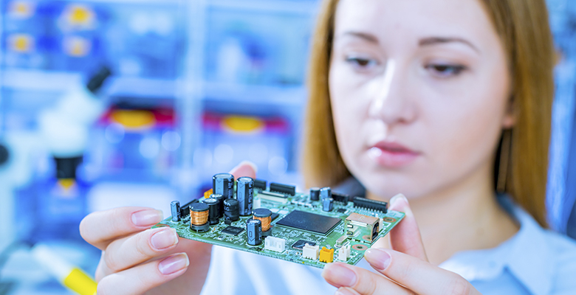
Técnico em Desenvolvimento de Sistemas
Unidade curricular:
Internet das Coisas

Slide 3
Técnico em Desenvolvimento de Sistemas
Unidade curricular:
Internet das Coisas
Aula 09: 4 horas
Protocolos de Comunicação
Comunicação BlueTooth com o ESP32

Slide 4
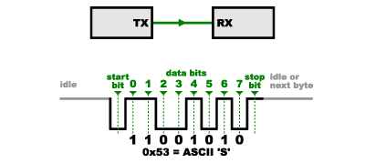
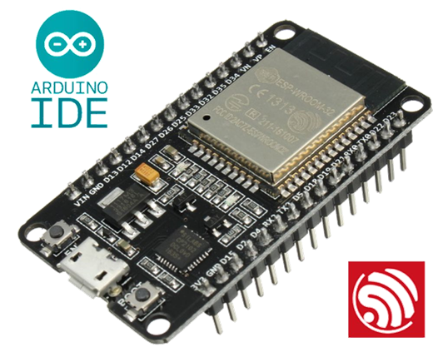


Introdução ao ESP32
Módulo 3
Protocolos de Comunicação WiFi
Usando API Rest

Slide 5
ESP32 – Comunicação de dados – API Rest
API REST
Comunicação com ESP32 via API REST e JSON
Monitoramento de sensores e controle de atuadores
    GET → Leitura do DHT11
    POST → Controle do Servo SG-90

Slide 6
ESP32 – Comunicação de dados – API Rest
API REST
Objetivos da Aula
  Entender o que é API REST
  Aprender a configurar o ESP32 como servidor web
  Realizar requisições GET e POST
  Controlar atuadores (ex.: servo-motor)
  Ler sensores (ex.: DHT11) via API

Slide 7
ESP32 – Comunicação de dados – API Rest
API REST
O que é API RESTREST:
  Representational State Transfer
  Comunicação entre sistemas via HTTP
  Métodos principais:
    GET → leitura de dados
    POST → envio de dados / controle
    PUT e DELETE → atualização e exclusão (opcional)
  Formato de dados comum: JSON

Slide 8
ESP32 – Comunicação de dados – API Rest
API REST
Estrutura de Comunicação
ESP32 como Servidor Web
Dispositivo externo ou computador como Cliente REST
Fluxo típico:
  Cliente envia requisição HTTP (GET ou POST)
  ESP32 processa a requisição
  Retorna resposta JSON ou status

Slide 9
ESP32 – Comunicação de dados – API Rest
API REST
Requisitos de Hardware:
ESP32Sensor DHT11 (temperatura e umidade)
Servo-motor SG-90
Software:
  Arduino IDE
  Biblioteca WiFi.h
  Biblioteca WebServer.h
  Biblioteca DHT.h
  Biblioteca Servo.h

Slide 10
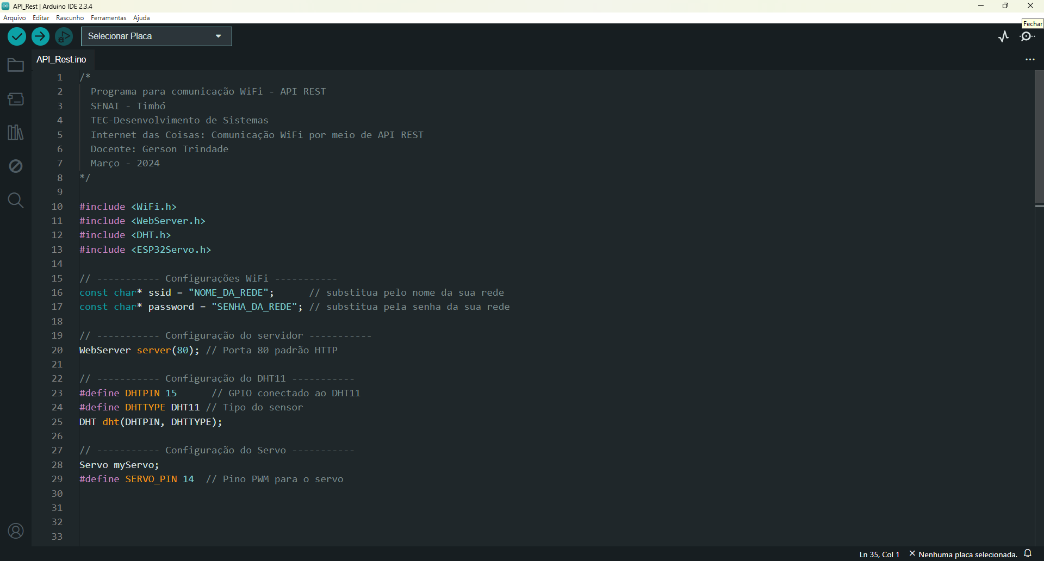
ESP32 – Comunicação de dados – API Rest
API REST

Slide 11
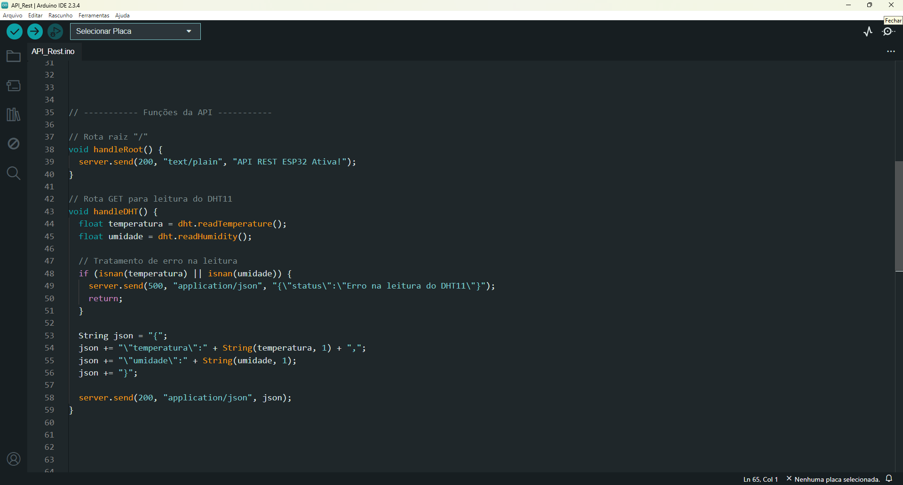
ESP32 – Comunicação de dados – API Rest
API REST

Slide 12
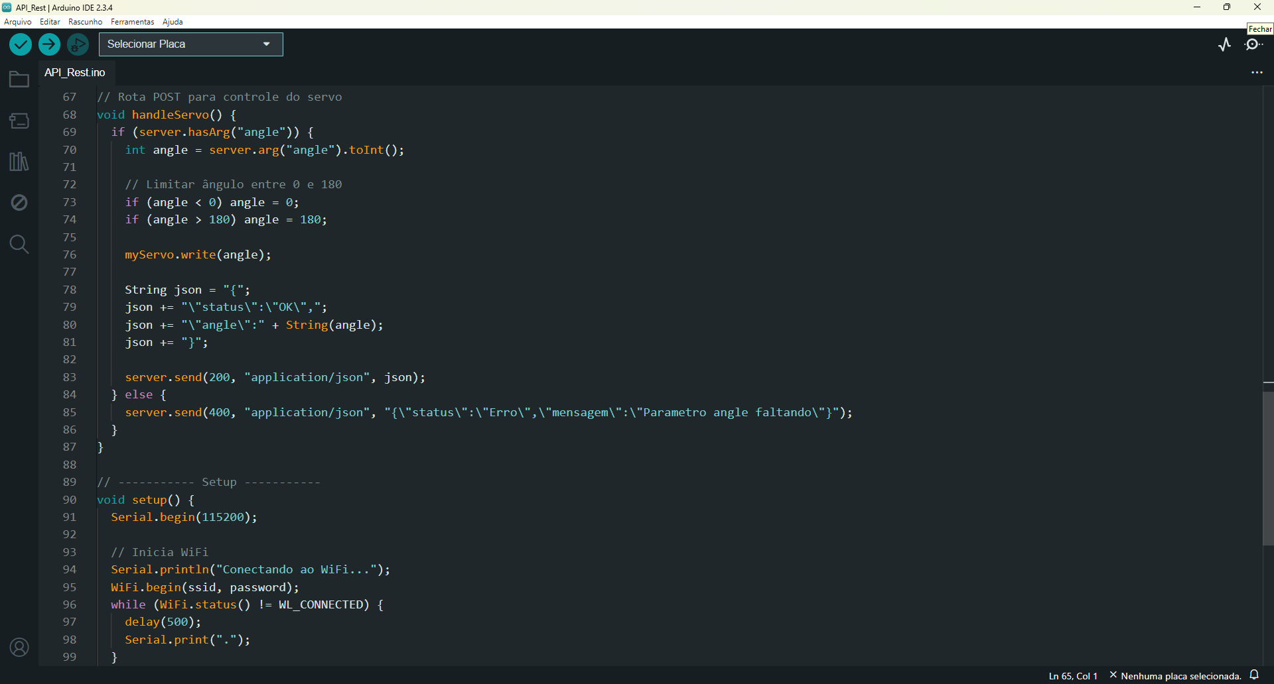
ESP32 – Comunicação de dados – API Rest
API REST

Slide 13
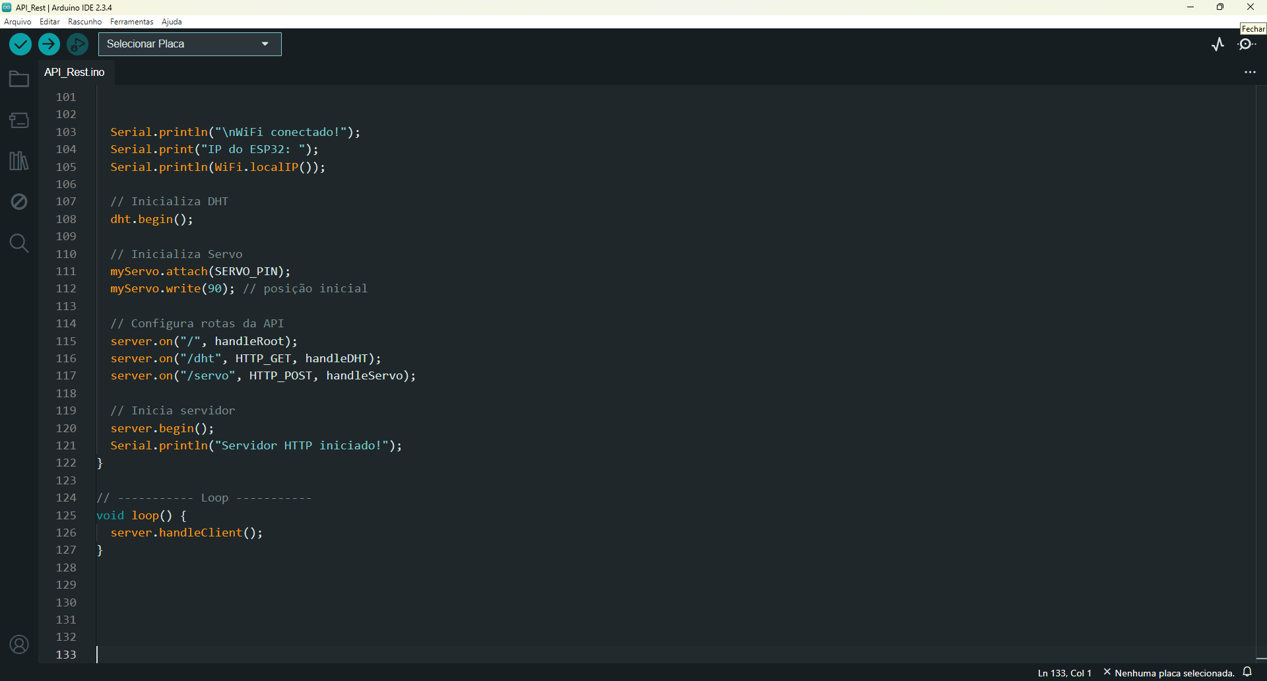
ESP32 – Comunicação de dados – API Rest
API REST

Slide 14
ESP32 – Comunicação de dados – API Rest
API REST
Testando no Postman
GET → http://<IP_ESP32>/dht
  Retorno: {"temperatura":25.5,"umidade":60}
POST → http://<IP_ESP32>/servo
  Body (form-data ou x-www-form-urlencoded): angle=90
  Retorno: {"status":"OK","angle":90}

Slide 15
ESP32 – Comunicação de dados – API Rest
API REST
Exemplo Completo do Código
Combinar WiFi, WebServer, DHT11 e Servo
Respostas JSON padronizadas
Estrutura modular:
  Funções separadas para cada endpoint
  Fácil expansão para mais sensores/atuadores

Slide 16
ESP32 – Comunicação de dados – API Rest
API REST
Boas Práticas
Validar parâmetros recebidos
Tratar erros e desconexões
Usar JSON para padronização
Evitar delay() em funções críticas
Modularizar código para manutenção

Slide 17
ESP32 – Comunicação de dados – API Rest
API REST
Próximos Passos
Adicionar mais sensores (LDR, MQ-2, etc.)
Criar aplicação web ou app móvel consumindo a API
Introduzir autenticação e segurança (token)
Log de dados em servidor externo ou banco de dados

